Slide 1



NOME DO CONDOMÍNIO
DIA.MÊS.ANO
A MUDANÇA QUE O SEU CONDOMÍNIO PRECISA
Estrutura nos bastidores, excelência na experiência do condomínio.

Slide 2


Uma administradora dedicada à gestão exclusiva e transparente, combinando eficiência e inovação no cuidado com o seu patrimônio.

Slide 3

QUEM SOMOS?
Proximidade
Decisões ágeis através do contato direto com a sócia
Alta performance
Processos otimizados para a máxima eficiência e preservação do imóvel.
KELLY VIVIANE | SÓCIA-DIRETORA
Inovação
Plataforma digital para uma experiência de gestão fluida e moderna.
• +12 anos de experiência em Gestão Condominial
• Trajetória em assessoria, coordenação e gestão de relacionamento
• Liderança de +40 profissionais e gestão de atendimento a mais de 1.220 condomínios
• Formação em Administração de Empresas
• Especializações em Direito Imobiliário, Empreendedorismo, Neurociência aplicada à gestão e Psicologia Positiva
• Atuação com foco em gestão, relacionamento e excelência no atendimento
Transparência
Dados precisos e prestação de contas disponível a qualquer momento.

Slide 4

6 RAZÕES PARA ESCOLHER UMA
GESTÃO À ALTURA DO SEU PATRIMÔNIO
1
2
3
CONTROLE E PREVISIBILIDADE
Plataforma digital intuitiva para acompanhar a gestão em tempo real, com previsibilidade financeira em cada decisão
PRESTAÇÃO DE CONTAS CLARA
Relatórios financeiros rigorosos e acessíveis a qualquer hora, sem letras miúdas
ATENDIMENTO PRÓXIMO E EXCLUSIVO
Contato direto com as sócias, com agilidade e soluções personalizadas para cada condomínio
4
5
6
PROCESSOS INTELIGENTES
Automação que elimina a burocracia e garante pagamento a fornecedores em até 24h
SEGURANÇA FINANCEIRA E JURÍDICA
Conta individualizada por condomínio, gestão documental segura e total conformidade fiscal
ESPECIALISTAS
COM APOIO DE IA
Corpo técnico qualificado, potencializado por tecnologia, focado na valorização contínua do imóvel

Slide 5

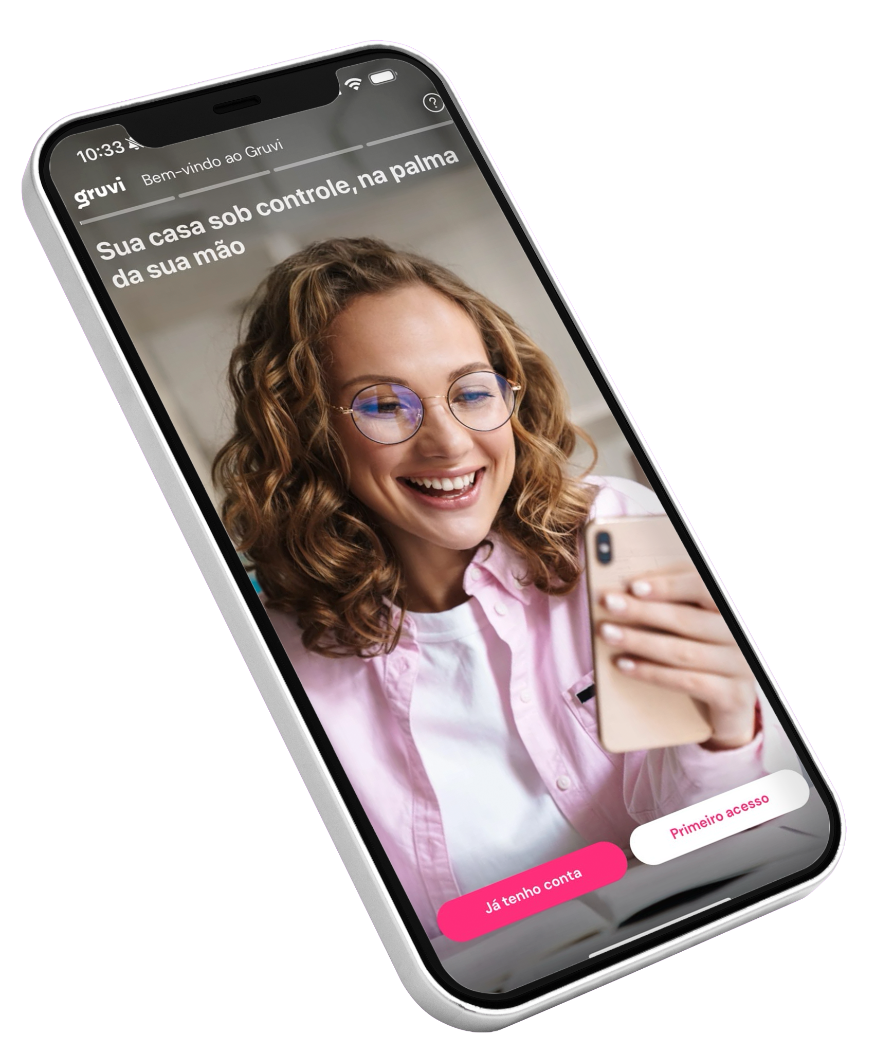




CONVENIÊNCIA E AUTONOMIA DIGITAL
Todas as facilidades do condomínio reunidas no App Gruvi
TUDO DIGITAL
Boletos, reservas, comunicados e assembleias reunidos em uma experiência simples e intuitiva.
COMUNICAÇÃO SEM RUÍDOS
Atendimento ágil e canal direto entre moradores e a administração para resoluções rápidas.
ACERVO DIGITAL COMPLETO
Atas, convenção, regulamentos e prestação de contas acessíveis a qualquer momento.
TRANSPARÊNCIA EM TEMPO REAL
Autonomia e controle total do condomínio na palma da mão — disponível para iOS e Android.

Slide 6



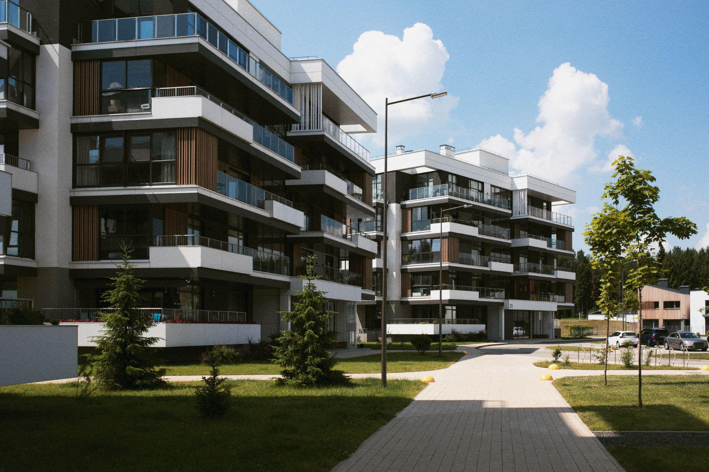
TUDO QUE VOCÊ PRECISA EM UM ÚNICO LUGAR
A Atlas Hall cuida da administração do seu condomínio de ponta a ponta, com excelência, transparência e a tecnologia certa para simplificar o dia a dia de síndicos e moradores.
GESTÃO ADMINISTRATIVA
✓ Plataforma de gestão condominial completa e intuitiva
✓ Documentos organizados e acessíveis, sempre que precisar
✓ Atendimento próximo e ágil aos condôminos
GESTÃO FINANCEIRA
✓ Boletos emitidos e enviados digitalmente, sem burocracia
✓ Pagamentos de fornecedores e impostos em dia, sem dor de cabeça
✓ Relatórios financeiros claros, para decisões mais seguras
CONFORMIDADE E SEGURANÇA
✓ Obrigações tributárias enviadas mensalmente, sem atraso
✓ Certificação digital para mais agilidade e segurança
✓ Documentos arquivados digitalmente, protegidos e sempre à mão

Slide 7


PREVISIBILIDADE FINANCEIRA TOTAL: TAXA ÚNICA
Outras administradoras
Baixo na proposta, mas inflado com extras no fim do mês
Valor fixo, transparente e sem surpresas
Honorário de Gestão
App de Moradores & Sistema
Cobrança extra por unidade ou taxa de licença mensal
Plataforma digital e app 100% inclusos
Documentações
Tarifas adicionais por folha, envelope e certidões
Gestão digital sem taxas por papelada
Fechamento Anual / Pasta Física
Taxas extras para balanço e prestação de contas
Acesso contínuo e pasta digital sem custo extra
Previsibilidade Orçamentária
Fatura oscilante e imprevisível mês a mês
Orçamento 100% previsível do 1º ao 12º mês

Slide 8
PROPOSTA COMERCIAL
Administradora atual
CUSTOS VARIÁVEIS (Recorrentes)
Honorário de Gestão
Material de expediente
E-Social
EFD-Reinf
DCTFWeb
Sem previsibilidade
(TAXA VARIÁVEL)
Escopo recorrente
(TAXA ÚNICA)
TOTAL (sem considerar taxas não recorrentes)
R$ 4.000,00
R$ 3.300,00
Custo médio por unidade (R$/unidade)
R$ 26,67 / unidade
R$ 22,00 / unidade
Com a ATLAS HALL o Condomínio terá PREVISIBILIDADE,
SEM NOVAS TAXAS TODOS OS MESES.

Slide 9
Prontos para
TRANSFORMAR
a gestão do seu patrimônio?
Kelly Viviane
51 98256 8932
Kelly.viviane@atlashall.com.br
atlashall.com.br
Estrutura nos bastidores, excelência na experiência do condomínio.

